Slide 1
글로벌시장과 경제의 이해
과목코드-분반: AAK1002203
개설학기: 2023-2학기
수업시간/강의실 : 금 [6~8] 14:30~17:20, 공학관 E동 217호
담당교수: 승정헌
E-mail : jhseung99@hanmail.net, jhseung99@kpu.ac.kr
연락처: 031-8401-1383, Mobile: 010-9057-4680

Slide 2
제 1장 경제학적 사고와 표현
1. 희소성과 선택 그리고 경제학
1.1 희소성과 경제문제
1.2 선택과 경제학
2. 경제학과 합리적 선택
2.1 편익과 비용: 합리적 선택의 판단기준
2.2 합리적 선택과 기회비용
3. 국민경제의 구성과 자원의 배분
3.1 국민경제의 구성
3.2 국민경제의 주요과제와 자원배분
4. 경제학의 연구방법
4.1 경제이론
4.2 경제이론과 경제모형

Slide 3
경제학
사회과학의 한 분야라는 사실, 경제학에서는 사회 전체의 관점에서 본 경제문제의 해명에
관심을 둔다는 특성이 있다.
경영학 -> 기업의 이윤을 더 크게 하는 데 필요한 지식을 논의할 때, 사회보다는 개인적인 관점이 더욱 중요한 위치를 차지한다. 그러나 경제학에서는 심지어 개인의 선택 문제를 분석할 때도 사회적 관점에서 그 문제를 보게 된다는 특성이 있다.
경제이론은 경제문제를 보는 올바른 시각을 갖게 해주며, 각자가 생산 및 소비에 관한
최선의 의사결정을 하고, 또 정책대안에 대한 효과를 예측해 줌으로써 정책대안을
수립하거나 평가하는데 건전한 논리적인 근거를 제공한다.

Slide 4
1. 희소성과 선택 그리고 경제학
1.1 희소성과 경제문제
일반적으로 인간의 욕망은 무한하다고 간주된다. 그 반면에 자원은 한정되어 있다. 바로 우리가 활용할 수 있는 자원이 한정되어 있어서 경제문제가 발생하는 것이다. 만약에 자원이 무한하다면 경제문제는 발생하지 않는다.
경제학은 이 자원의 희소성이라는 냉엄한 현실을 출발점으로 하고 있다. 바닷물이나 사막의 모래처럼 거의 무진장으로 존재하고 있는 것이라면 구태여 아껴 써야 할 이유가 없다. 현실에서 이처럼 자유재의 성격을 가지는 물건의 수는 지극히 적으며 우리가 일상생활에서 사용하는 물건들은 모두가 그 공급이 제한된 경제재의 성격을 갖고 있다. 선택을 강요 받음
그러므로 경제학이란 희소성의 법칙으로 말미암아 발생하는 경제문제를 탐구하는 학문 [결론적으로 경제학이란 무한한 인간의 물질적 욕구를 충족시키기 위해 희소한 자원을 어떻게 활용할 것인가를 연구하는 학문이다]

Slide 5
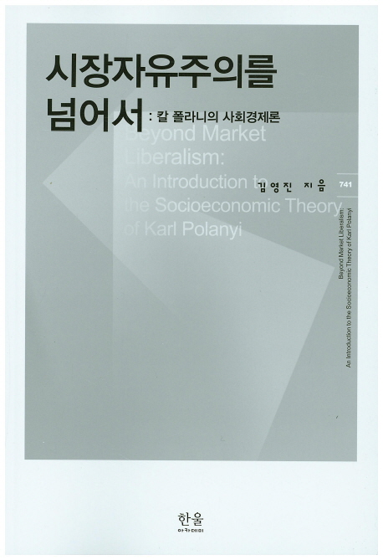
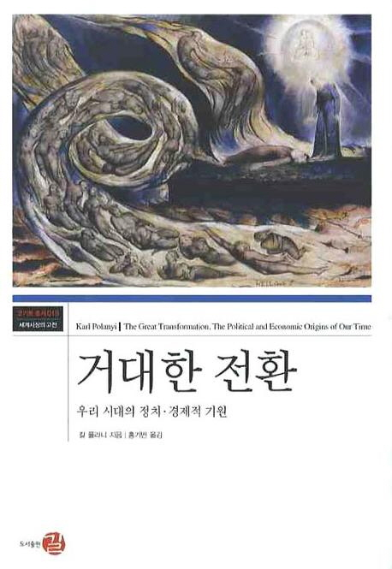

Slide 6
희소성(scarcity)과 가난(poverty)은 다르다
희소성은 제한된 자원 때문에 인간의 욕망이 완전히 충족될 수 없다는 사실을 말하는 객관적인
개념이다. 반면에 가난은 소득수준에 대한 주관적인 개념이다.
경제재: 희소성을 가진 재화
무상재(자유재): 사람들이 원하는 양보다 훨씬 많아, 얻기 위해 노력이나 대가가 필요 없는
재화(공기, 물) 환경오염과 무분별한 사용으로 인하여, 물과 공기들이 무상재(자유재) 지위를 유지할
수 없을 것이라는 우려가 커지고 있음
기회비용(opportunity cost)이란 어느 하나를 선택함으로써 포기해야 하는 다른 대안의 가치를
의미하는데 여러 대안 중 가장 높은 가치를 기회비용으로 계산한다. 선택을 하면서 돈을 냈다면 명시적
비용, 선택하면서 돈을 내지 않았지만 포기한 것이 있다면 암묵적 비용이다. 기회비용은 명시적 비용과
암묵적 비용의 합이다.

Slide 7
1.2 선택과 경제학
교재의 경제학 정의 p.8
경제학이란 한정된 경제적 자원으로 인간의 무한한 물질적 욕구를 충족시키기 위해 어떻게 의사결정을 하며(선택의 문제), 의사결정에 다른 경제활동의 결과로 나타나는 경제 현상은 어떤 질서 체계(경제질서)를 보이는지 연구하는 학문이다. 한정된 경제적 자원 때문에 발생하는 경제문제를 해결하기 위해서는 선택의 문제에 직면하게 되므로 경제학에서는 개인적•사회적 차원에서 이루어지는 모든 선택의 문제에 관심을 둔다. 이런 의미에서 경제학을 선택의 학문이라고도 한다.
경제학은 선호/선택을 다루는 과학이다. 환경주의가 선호/선택의 문제를 도덕의 영역으로 발전시키면 과학의 영역을 벗어나게 된다.
경제학은 사회과학의 한 분야이며 사회 전체의 관점에서 경제 현상을 분석하는데 주력하는 학문이다. 주관적 가치관의 개입 없이 객관적으로 효율성을 평가함에 경제학의 과제가 있다. 경제적 결과에서 오류의 많은 부분은 충분한 검토 없이 주관적인 가치판단으로 내려진 정책 결정에 기인한다.

Slide 8
2. 경제학과 합리적인 선택
2.1 편익과 비용: 합리적인 선택의 판단기준
합리적 선택: 합리적 선택이란 편익이 비용보다 큰 선택을 의미한다. 즉, (편익-비용)>0이고 (편익-비용)을 순편익이라 한다. 편익(Benefit)은 효용을 금전적으로 표시한 것이며, 효용(Utility)은 소비자의 만족감을 수치화 한 것이다.
합리적 선택은 최소비용의 원칙과 최대효과의 원칙으로 구분할 수 있다. 최소비용의 원칙은 우리가 얻고자 하거나 얻을 수 있는 효과 또는 이익이 이미 주어져 있다고 한다면, 그 효과나 이익을 얻기 위하여 우리가 지불해야 하는 대가 또는 비용은 최소여야 한다는 것을 말한다. 그에 반해 최대효과의 원칙은 우리가 지불할 수 있는 대가 또는 비용이 주어져 있다면, 그 대가 또는 비용으로 최대의 효과 또는 이익을 얻을 수 있어야 한다는 것을 의미한다.
최소비용의 원칙 -> 집 주변 피자집들의 피자가 품질면에서 대동소이 하다면 가장 가격이 저렴한 곳으로 간다.
최대효과의 원칙 -> 학생식당의 음식가격이 모두 같다면 그 중에서 자신에게 효용이 높은 것을 선택한다.
경제학은 이러한 합리적 선택을 따르는 경제인을 가정하여 출발하며 경제인은 자기의 이익에 철저한 이기적인 인간이다. 물론 우리 주변의 모든 사람이 합리적이지는 않지만, 사회 전체적으로는 사회 전체적으로는 사람들이 합리적이라고 가정해도 무리가 없으므로 평균적인 의미에서 경제주체의 합리성을 가정한다.

Slide 9
“지옥으로 가는 길은 선의로 포장돼 있다.” 이 말은 로마 시대부터 전해져 오는 유명한 서양 격언이다. 설령 좋은 의도로 시작했을지라도 그 일의 결과는 의도와 반대로 나쁠 수도 있다는 뜻을 담고 있다. 역사상 좋은 의도로 시작했다가 더 큰 비극을 불러온 경우가 얼마나 많은가. 특히 먹고사는 문제와 직접적으로 연관된 경제에서 근시안적인 ‘선의’는 심각한 폐해를 입히기 일쑤이다.
여기에서 합리적 선택이란 목표 또는 목적의 합리성이 아닌 주어진 여건에서 설정된 목표를 달성하기 위한 수단의 합리성을 의미한다. 따라서 어떠한 목표를 추구하는 것이 합리적인가의 논의는 경제학과는 거리가 있고 어떠한 수단을 사용해야 목표를 달성할 수 있는가“라는 논의가 경제학의 분석대상이다.

Slide 10
2.2 합리적 선택과 기회비용
합리적 선택이란 편익이 비용보다 큰 선택을 의미한다. 즉 편익-비용 > 0 이어야 하는데 편익과 비용을 정확히 파악하지 않으면 등호의 방향이 바뀌게 된다. 비용은 회계비용, 기회비용, 매몰비용 등의 개념을 정확히 숙지하여야 한다.
회계비용: 명시적으로 지출된 비용
기회비용: 선택의 대가, 즉 한가지 선택을 했을 때 포기했어야 했던 기회의 가치, 대안이 여러가지일 경우: 포기한 것 중 가장 큰 가치를 가진 것이 기회비용
기회비용 = 명시적 비용 + 가장 큰 암묵적 비용
암묵적 비용 = 어떤 선택으로 인해 포기된 다른 대안의 가치
식당 창업 시 명시적 비용과 합리적 비용
중소기업에서 300만원의 월급을 받는 김경제는 월세 150만원을 받는 본인 건물을 소유하고 있다. 회사에서 스트레스를 받는 김경제는 회사를 접고 본인의 건물 1층에 피자집을 차리려는 계획을 하고 있다. 김경제가 피자집을 차린다면 기회비용은?

Slide 11
분석
명시적 비용: 월평균 재료비, 공과금, 직원 월급, 기타비용 등등 750만원
암묵적 비용: 현재 월급 300만원, 가계 월세 수입 150만원
기회비용 = 명시적 비용(750만원) + 월급(300만원) + 월세 수입(150만원)
편익이 비용보다 큰 대안을 선택하는 것이 합리적이다.
비용 – 편익 분석: 합리적인 선택이란 편익이 비용보다 큰 것을 말한다.
그러므로 한 달 수입이 1200만원 이상이어야 피자집을 창업하는 것이 합리적인 선택이 될 수 있다.
회수할 수 없는 비용은 고려하지 말아야 한다.
매몰 비용: 지출하고 나면 회수할 수 없는 비용
자산이 100억인 A와 자산이 10억인 B가 주식 1, 2, 3에 1억씩 투자를 하였다. 얼마 후에 1과 2는 1억1천만원이 되고, 3은 5천만원으로 반토막이 났다. 두 사람 모두 총계 3000만원의 주식자산 손실이 발생하였는데 자산이 10억인 B는 3주식이 5000원만원이 된 이유를 열심히 공부하여 과감히 손절매를 하고 A는 방치하여 3주식이 2500만원이 되어 더 큰 손실을 입었다.

Slide 12
한계적 변화와 합리적 선택
합리적 선택은 한계적으로 이루어진다.
경제학자들은 대체로 사람들은 합리적으로 행동한다고 가정한다. 합리적인 사람은 일상생활에서 이루어지는 많은 의사결정이 흑백논리에 따라 분명하게 이루어지지 않는 다는 것을 안다. 예를 들어 [글로벌시장과 경제의 이해] 과목 시험준비를 할 때 시험을 아예 포기할까, 하루 24시간 내내 공부할까 하는 것이 아니라 지금 한 시간 더 공부를 할까, 아니면 그 시간에 게임을 할까라고 할 수 있다. 경제학에서는 이와 같이 사람들이 행동이나 현재의 계획을 조금씩 바꾸어 적응하는 것을 한계적 변화라고 부른다. 여기서 한계적 변화란 사람들이 하는 일의 맨 끝 부분에서 일어나는 변화를 뜻한다. 그 변화는 총효용을 증가시키는 방향으로 진행된다.
예를 들어 대한항공이 예약 없이 공항에서 대기하다가 비행기를 타려는 사람들에게 항공료를 얼마나 받아야 할지 결정해야 한다고 하자, 좌석이 200개 있는 제주행 항공기를 운행하는데 편도 1000만원의 소요된다면 좌석 하나당 평균비용은 5만원이므로 대한항공은 좌석당 5만원 이하로 받아서는 안된다고 생각할지 모른다. 비행기가 빈 좌석 10개를 남겨둔 채 김포공항에서 제주도로 출발해야 할 상황이라고 하자. 그런데 대기하는 승객 중 한 명은 이 비행기를 타기 위해 최대 3만원을 지불할 용의가 있다. 대한항공은 3만원을 받고 이 승객을 태워야 할까?

Slide 13
한계효용균등의 법칙
소비자나 기업 등의 경제주체가 한정된 자본이나 소득을 여러 가지 재화를 사들이는 데 충당하는 경우에 그 재화에 의하여 얻어지는 한계효용 (재화가 1단위 늘어날 때마다 얻어지는 만족)이 같아진다고 하는 경제학상의 법칙. 즉, 동일한 경제주체가 얻은 A재의 한계효용은 극단적으로 크지만, 거기에 비하여 B재의 그것은 작다는 일은 있을 수 없다. => 경제행위의 중심이 되는 선택행위에 의해 이 법칙은 실현된다.
시험공부
가용시간 30시간, 학점 같음
재미없는 글로벌시장과 경제의 이해 인기만점 과목
5 C(7.0) D(6.0)
10 B(7.8) B(8.0)
15 B(8.0) A(9.0)
20 B+(8.5) A+(9.3)

Slide 14
Excursus : 술이 약한 학생과 술이 센 학생의 효용변화 => 한계효용은 최종적으로 체감
술이 약한 학생 술이 센 학생
소주 총효용 한계효용 총효용 한계효용
0 0
1 5 5 5 5
2 9 4 11 6
3 12 3 18 7
4 14 2 25 7
5 14 0 30 5
6 12 -2 34 4
7 8 -4 37 3

Slide 15
3. 국민경제의 구성과 자원배분
3.1 국민경제의 구성
가계
- 소비주체로서 생산요소시장에서 생산요소인 노동과 자본을 공급한다.
- 생산요소시장에서 생산요소의 공급대가로 소득을 획득한다.
- 생산물시장에서 생산자가 생산한 재화를구매하여 소비를 충족시킨다.
기업
- 공급의 주체로서 생산요소시장에서 생산요소인 노동과 자본을 구입하여 재화와 서비스를 생산한다.
- 생산된 재화와 서비스를 생산물시장을 통하여 소비자에게 공급한다.
- 생산물시장에서 재화와 서비스를 제공하여 소득(매출)을 획득한다.
정부
- 생산요소시장과 생산물시장에서 조정자의 역할을 수행한다.
- 생산요소시장과 생산물시장에서 소비와 공급의 주체가 되기도 한다.
금융기관
- 자본시장을 통하여 기업이 필요한 자본을 가계로부터 조달하여 공급한다.

Slide 16
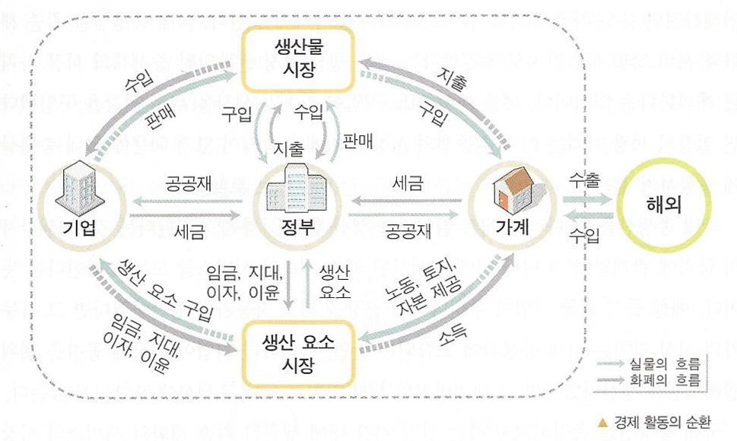

Slide 17
3.2 국민경제의 주요 과제와 자원배분
모든 사회는 희소성으로 인하여 사회는 다음의 3가지 경제문제를 가지고 있다.
(1) 무엇을 얼마나 생산할 것인가?
유한한 자원을 사용하여 어떠한 재화나 서비스를 얼마만큼 생산할 것인지를 결정해야 한다. 생산될 재화와 서비스에 따라 사회의 성격이 변하기도 한다.
(2) 어떻게 생산할 것인가?
사회가 어떤 생산 방법을 선택할 것인가? 국가는 대부분 효율적인 생산 방법을 선택하여 국가의 발전을 도모하지만, 그 생산 방법이 사회적 문제를 일으키기도 함으로, 때로는 덜 효율적인 방법을 선택하기도 한다.
(3) 누구를 위해 생산할 것인가?
생산에 기여한 사람들 사이에서 소득을 어떻게 나눌 것인가? 어떠한 방법이 공정한 방법인가?에 대한 문제다. 능력에 따라 차등 분배를 하는 방법을 선택하기도 하고, 능력에 관계없이 평등하게 나누는 방법을 사용하기도 한다.

Slide 18
자원배분의 기준
나는 사과를 한 개 가지고 있고 너는 커피 한 잔을 손에 들고 있다. 그런데 나는 사과보다는 커피를 마시고 싶고 너는 커피보다는 사과를 먹고 싶다. 그렇다면 현재의 물자 배정은 잘 된 것이 아니다. 꼭 같은 사과 한 개와 커피 한 잔이라도 나에게 커피를 주고 너에게 사과를 준다면 너와 나는 모두 지금보다 더 좋아질 것이다.
어떤 상태가 효율적이라면 모든 사람의 생활을 일제히 개선할 여지가 더 이상 남아있지 않도록 자원배분의 구조를 끝까지 개선한 상태라야 한다. 경제학자 파레토(Pareto)는 이렇게 끝까지 개선된 상태를 효율 상태라고 정의했다. 그의 이름을 따서 효율 상태를 파레토 효율 상태， 또는 파레토 최적 상태라고 부르기도 한다. 현재의 경제생활이 효율 상태라면 더 이상 모든 사람의 생활을 일제히 개선할 수 없다. 어떤 사람의 생활을 개선하려면 반드시 다른 어떤 사람의 생활을 악화시켜야 하는 상태가 효율 상태이다.

Slide 19
자원배분의 기준
자원은 희소하여서 이것을 낭비하지 않고 효율적으로 활용하는 일이 중요하다. 경제학이 효율성을 강조하는 것은 이 때문이다. 그러나 효율성만으로 충분한 것은 아니다. 희소한 자원을 한 사람이 모두 독점해 버리면 다른 사람들의 사용은 제한당하지만, 이 상태는 효율 상태이다. 독점 소유자의 몫을 줄여야 다른 사람들의 생활을 개선할 수 있기 때문이다. 그러나 한 사람이 희소한 자원을 모두 독점하는 상태를 효율 상태라는 이유로 수용할 수는 없는 일이다. 효율성(efficiency)을 보완하기 위해서는 공평성(equity)이 필요하다.
그런데 효율성과는 달리 공평성을 명확하게 합의하는 일은 대단히 어렵다. 비효율적인 상태에서 더 효율적인 상태로 개선하자는 데 반대할 사람은 아무도 없지만， 어느 효율 상태가 불공평하여서 다른 공평한 효율 상태로 옮겨가자는 제안에는 반드시 반대자가 나타난다. 이 제안을 실행하면 어떤 사람들의 생활은 개선되겠지만 다른 일부 사람들의 생활은 반드시 악화하기 때문이다.

Slide 20
4. 경제학의 연구방법
4.1 경제이론
다양한 경제현상을 체계적으로 정리하여 인과법칙을 찾아야만 복잡다단한 경제현상을 제대로 이해할 수 있다. 이러한 이유에서 이론이 필요하게 되는데 그렇다면 과학에서의 이론은 무엇인가? 과학에서의 이론은 현실에서 존재하는 여러 변수들 사이의 관계를 의도적으로 단순화시켜 놓은 것을 말한다. 이처럼 현실의 관계를 의도적으로 단순화하는 것은 그래야만 현실을 체계적으로 이해할 수 있기 때문이다. 관찰되는 그대로의 현실은 너무도 복잡하여 그 자체로서는 이해하기가 무척 힘들다. 그러므로 현실을 제대로 이해하기 위해서는 중요한 측면만을 추려 단순화하는 작업이 먼저 이루어져야 한다.=> 예측할 수 있는 능력의 제공
사회과학으로서의 경제학
경제학은 사회과학의 한 분야로서 인간들의 경제행위에 의해 나타나는 경제현상을 대상으로 한다. 그러므로 자연과학과 같이 실험결과를 토대로 한 예측이 가능하지 않다.

Slide 21
인간행동의 예측가능성 (law of large numbers)
개인의 반응에 비해 집단의 반응이 상대적으로 안정되어 있음을 기대할 수 있는 뚜렷한 이론적인 근거가 마련되어 있다. 통계학에서는 대수의 법칙이라고 불리는 잘 알려진 법칙이 존재하고 있다. 이는 많은 개인으로 구성된 전체 집단을 놓고 볼 때, 각 개인의 반응에서 나타나는 우연적인 측면이 상쇄되어 버린다는 내용을 담고 있다. 즉 개인의 행동에서 관찰될 수 있는 불규칙성이 상쇄되어 집단 자체로 놓고 볼 때는 규칙성이 드러나게 된다는 뜻이다.
교재 p.21에는 대수의 법칙이 설명되어 있다. => 일본용어(大数の法則) 지양, 큰 수의 법칙
미시경제학과 거시경제학
미시경제학은 개별 가계가 어떻게 소비하고, 개별 기업이 어떤 방식으로 생산하는가에 대한 의사결정과 그 결과가 어떻게 상호작용하는지, 그리고 이러한 경제행위가 후생에 미치는 효과를 탐구하는 분야이다. 미시경제학은 기본적으로 경제 주체의 합리성을 전제하고 있다. 우리가 알고 있는 경제 주체는 이기적으로 자신의 이익을 추구한다는 전제이다
거시경제학은 가격 중심적 입장에서 경제를 보는 것이 아니라, 국가 경제적 입장에 서서 소득 ·소비 ·저축 ·투자 ·고용 등 전체적으로 측정하는 총량개념을 통해 이들 사이에 연결되는 원리를 규정한 이론을 말한다. 거시경제학에서 취급되는 모든 총체적 수량은 소득과 관계를 맺는다. 그러다 보니 이를 소득분석이라고도 한다. 이처럼 거시이론은 사회적 총공급과 총수요는 개별적인 수요와 공급의 관계와 같이 가격 측면 관점에서 분석할 수 없으므로 소득수준에 의존하며, 각각의 개체에 적용되는 원리가 경제 전반에 그대로 적용될 수 없다고 보기 때문에 등장한 것이다.

Slide 22
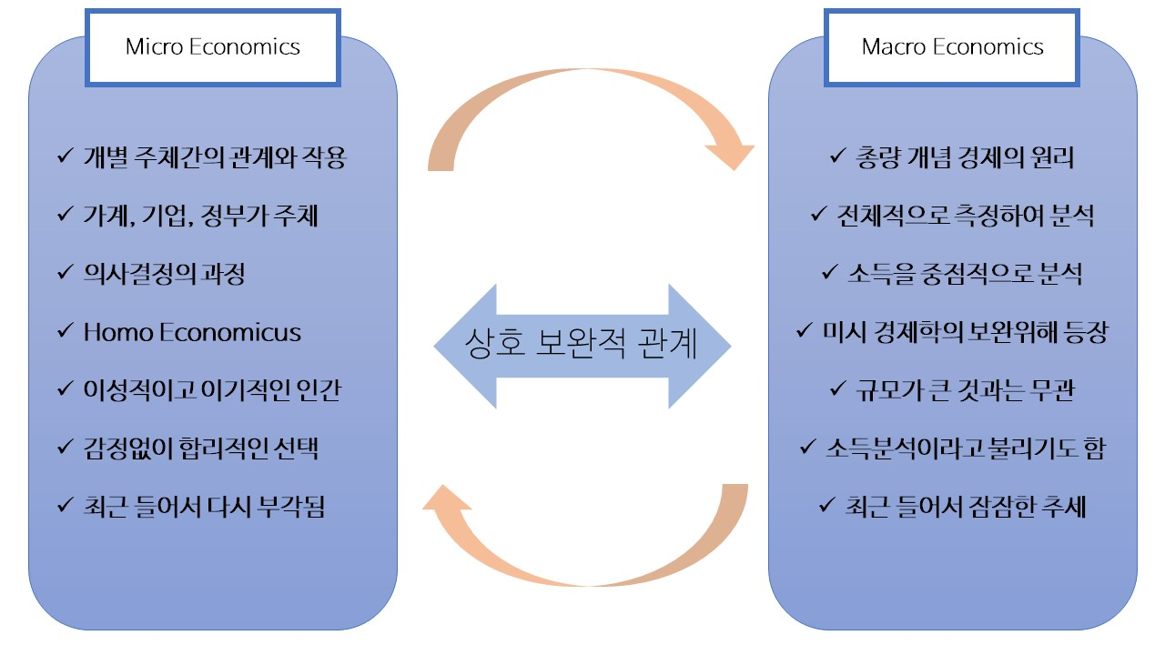

Slide 23
4.2 경제이론과 경제모형
경제모형
경제 모형이란, 현실의 경제현상을 추상화된 수준에서 파악하려는 목적에서, 가장 중요한 경제변수들을 추려내고 이들 사이에 어떤 연관관계를 설정해 놓은 것이다. 경제모형은 일련의 가정과 이 가정들에 입각하여 도출된 명제들로 구성되어 있다.
경제모형의 적합성 판단은 다음과 같다.
1. 가정이 현실경제에 비추어 적합한지를 검토한다.
2. 가정에 논리적인 전개에 문제점이 없는지 검토한다.
3. 도출된 모형이 어느 정도의 일반성을 가지는지 살펴보아야 한다.
4. 모형이 얼마나 정확히 예측 가능한지에 대해서도 면밀히 검토하여야 한다.

Slide 24
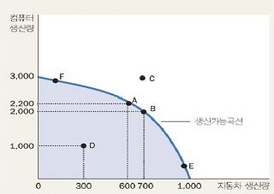
생산가능곡선
생산가능곡선이란 한 사회가 주어진 자원과 기술을 효율적으로 활용하여 생산할 수 있는 최대생산량을 나타내는 곡선이다. 생산가능곡선상의 모든 점들은 효율적인 생산의 점들이기 때문에 A점과 B점은 모두 효율적인 생산 상태이다.

Slide 25
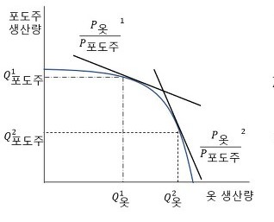
생산에 투입될 부존 생산요소가 한정되어 있기 때문에 생산곡선상에서 한 재화 생산을 늘리면 다른 한 재화 생산을 줄여야 한다. A에서 B로의 움직임과 같이 생산가능곡선상에서 움직임은 한 재화 생산을 늘리기 위해 포기해야 하는 다른 재화의 양을 의미한다. 따라서 생산가능곡선은 기회비용과 관련이 있다. 그리고 생산곡선상의 각각의 지점에서 기회비용은 접선의 기울기이다.

Slide 26
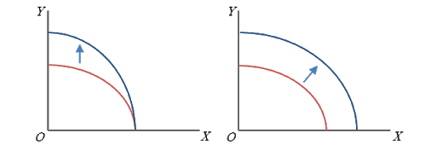
생산가능곡선의 이동
생산가능곡선은 자원과 기술이 주어져 있는 상황을 전제로 한다. 그러므로 주어진 자원의 양과 기술에 변화가 발생하면 곡선자체가 이동할 수 있다. 기술이 진보하거나, 부존 자원이 증가하면 생산가능곡선곡선이 바깥쪽으로 이동한다. 반면 자연재해와 전쟁으로 부존자원이 소실되면 생산가능곡선은 안쪽으로 이동한다.

Slide 27
추천 참고도서
행동경제학 콘서트, 소비와 투자의 심리학 이야기, 개리 벨스키, 토마스 길로비치,
미래경제연구소 옮김, 프로제 2021)
- 런치타임 경제학 (스티븐 랜즈버그, 황해선 옮김, 바다출판사 2005)
- 경제학 콘서트 (팀 하포드, 김명철 옮김, 웅진지식하우스 2006)
- 경제학콘서트 2 (팀 하포드, 이진원 옮김, 웅진지식하우스 2008)
- 괴짜경제학 플러스 (스티븐 레빗, 스티븐 더브너, 안진환 옮김, 웅진지식하우스 2009)
- 슈퍼괴짜경제학 (스티븐 레빗, 스티븐 더브너, 안진환 옮김, 웅진하우스 2009)
- 서른살 경제학 (유병률, 인물과 사상사 2005)
- 죽은 경제학자의 살아있는 아이디어 (토드 부크홀츠, 이승환 옮김, 김영사 1994)
- 스무살 경제학 (오다나가 나오키, 김은진 옮김, 다산북스 2006)

